Slide 1

基于人脸识别的智能门禁系统
答辩人—石汶峰

Slide 2
01.
项目背景及意义
02.
项目整体描述
CONTENT
03.
项目整体流程
04.
功能模块介绍
05.
优缺点总结

Slide 3
01
项目背景及意义

Slide 4
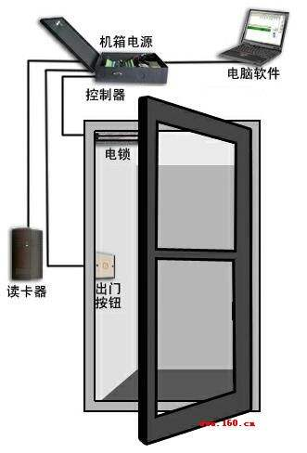
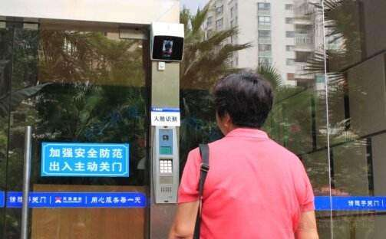
1
项目背景概述
背景概述PREFACE
1.当前人们生活质量的提高
2.人们对于安全居住环境的高度重视
3.人脸识别技术的崛起

Slide 5
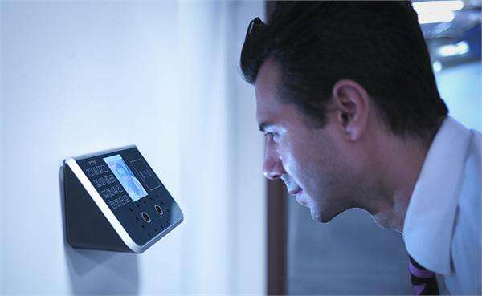
2
项目意义概述
改变传统门禁方式
更安全
更智能

Slide 6
02
项目整体描述

Slide 7
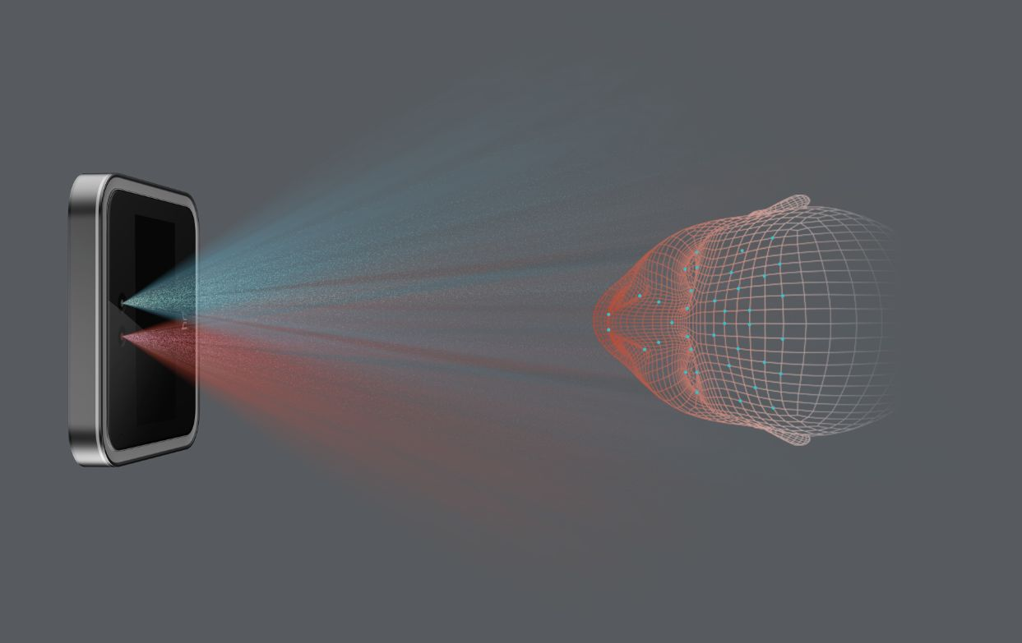
目的：减少安保人员工作负担、更安全
图像预处理人脸探测
人脸识别
以人脸识别技术为核心

Slide 8
03
项目整体流程

Slide 9
1
通过前期对每一位居民拍摄大量照片收集居民用户大量照片素材
进行图片识别，将无法识别的图片剔除，作训练数据集
进行训练，获得KNN模型，作为新图像人脸识别的依据
对大门摄像头传回的图像进行人脸识别，并判断是否允许其进入小区

Slide 10
04
功能模块介绍

Slide 11
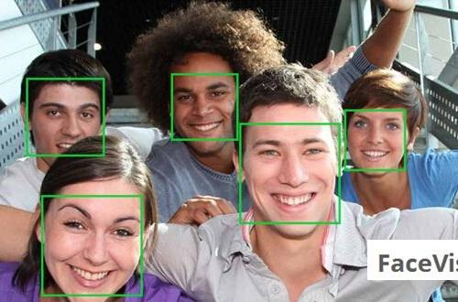
用户数据采集模块
1.采集面部特征
2.对采集的数据进行分类
3.储存为clf文件灵活调用
人脸识别模块
1.对文件中的图片依次识别
2.对图片中的人脸锁定
3.根据事先采取的数据，用KNN算法对 测试人面部特征归类划分

Slide 12
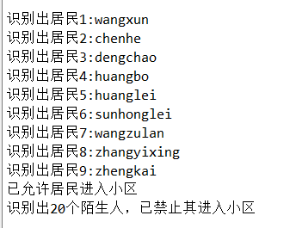
2
交互模块
通过摄像头采集的数据若与后台匹配成功，则通过传感器向控制门开关系统发出指令，打开大门
本次项目中，如若是居民，则图片上显示居民信息，如若是非居民用户，则显示unknown

Slide 13
05
优缺点总结

Slide 14
1
项目优点
相较于传统的门禁系统，首先是方便了用户，用户不必再担心门禁卡丢失或忘带等问题，其次是减轻了门卫的工作量，
门卫不再需要担心会有外来人员混进门禁系统

Slide 15
2
项目缺点
由于算法是将用户的面部特征转换为特征码储存。所以存在有时候有相似面部特征但却不是内部人员的陌生人也能通过门禁系统以及本身是居民，但脸部识别却不能通过的情况

Slide 16
06
成员分工

Slide 17
谭忠诚（组长）：项目代码整合汇总、项目文档书写
石汶峰：搜集图片、部分代码实现、
制作整合ppt并答辩
蒋 锐：代码整合、算法设计
罗佳勋：搜集图片、制作ppt
谢坤滔：搜集图片、制作ppt
齐祖沣：搜集图片

Slide 18
2018
感谢大家的倾听
敬请批评指正

